Slide 1
20220104 발표자료
2018110654 이해님

Slide 2

분석
[bs,1,320]
Generated
Signal
Disc
[bs,50(D),1(CLS)]
transformer
transformer
transformer
[bs,50(D),128(S)]
$$⋯$$
AUC : 0.9588
[bs,50,128]
[bs,50,64]
[bs,50,2]
[bs,50,1]
[bs,50,1]
[bs,1,320]
Signal
Frequency
[bs,1,128,128]
Transform
(STFT)

Slide 3
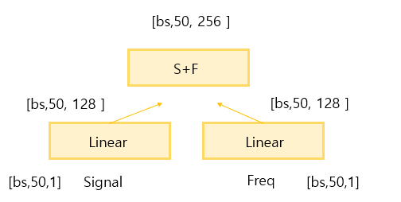
분석
1. Sequence를 늘린 후 concat
2. Sequence를 늘린 후 concat
[bs,50,128]
0.9323
0.9399
[bs,50,64]
[bs,50,1]
[bs,50,64]
[bs,50,1]
[bs,50,1]
[bs,50,1]
Token 늘린 후 linear
Concat 후 linear
3. Dimension을 concat 후 linear
4. Sequence를 concat 후 linear
[bs,50,128]
0.9529
[bs,50,64]
0.9588
[bs,50,128]
[bs,50,1]
[bs,100,1]
[bs,50,2]
[bs,50,1]
[bs,50,1]
[bs,50,1]
[bs,50,1]
Concat 후 linear를 통과하는 방법의 AUC가 높음
Linear 통과 후에 concat을 하면 그냥 각자 feature의 sequence를 늘리고 단순히 합치기 때문에 fusion이 안 됐을 것
Concat후에 그 결과를 linear에 통과하면 두 feature를 합친 결과를 linear에 넘겨주기 때문에 feature fusion이 잘 됐을 것

Slide 4
분석
3. Dimension을 concat 후 linear
4. Sequence를 concat 후 linear
[bs,50,128]
[bs,50,128]
[bs,50,1]
[bs,100,1]
[bs,50,64]
[bs,50,1]
[bs,50,1]
[bs,50,2]
[bs,50,1]
[bs,50,1]
0.9529
0.9588
Dimension concat 후 dimension과 sequence 모두 linear 통과하는 방법은
Dimension과 sequence 모두 조작하기 때문에 왜곡이 있었을 수 있음
반대로 Sequence만 linear를 통해 늘리는 방법은 왜곡이 적어 AUC가 상승했을 것

